Slide 1
Hospitalizações por CCSAP em municípios goianos (2012)
BATISTA, S. R. R. et al
Revista de Saúde Pública (A2)

Slide 2
METODOLOGIA
Objetivo: analisar as taxas de hospitalização por CCSAP;
Taxa de ICSAP: (nº hospitalizações por CCSAP / população total) x 10.000
Cobertura populacional potencial pela APS/ESF: (nº equipes ESF x 3.450 / população total) x 100
Fontes: Sistema de Informação Hospitalar (SIH); Sistema de Informação da Atenção Básica (SIAB)
População acima de 40 anos; calculadas taxas segundo ano, sexo e faixa etária (40-59 anos / 60 anos ou mais)

Slide 3
METODOLOGIA
Municípios categorizados por: cobertura de ESF; distância da capital; porte populacional; pertencimento à região metropolitana; pertencimento à macrorregião de saúde; índice de condições de vida e saúde (ICVS)
A cobertura potencial populacional pela ESF e as taxas de hospitalização por CCSAP foram calculadas para 3 períodos (A: 2000 – 2002 / B: 2003 – 2005 / C: 2006 – 2008); as demais variáveis foram fixas para 2000.

Slide 4
METODOLOGIA
As taxas foram analisadas após a exclusão de outliers (para evitar possível fator de confundimento) e em médias trienais (para amenizar instabilidades dessas taxas em municípios pequenos)
As taxas foram comparadas dentro dos triênios e ao longo dos 3 períodos utilizando teste t ou ANOVA, com posterior teste de Scheffe

Slide 5
RESULTADOS
Proporção de ICCSAP (2000 a 2008): 17,2%
Redução de ICCSAP: 20,8% (2000) a 13,6% (2008)
Diminuição significativa: períodos A-C / B-C; sexo; faixa etária; municípios de pequeno porte; municípios não pertencentes à região metropolitana; região metropolitana (excedo nordeste)

Slide 6
RESULTADOS
Taxas > nos municípios: da região metropolitana; mais próximos da capital
Menor ICCSAP em municípios com menor ICVS (i.e., com piores condições de vida e saúde)
Redução nas taxas independentemente de cobertura de ESF

Slide 7
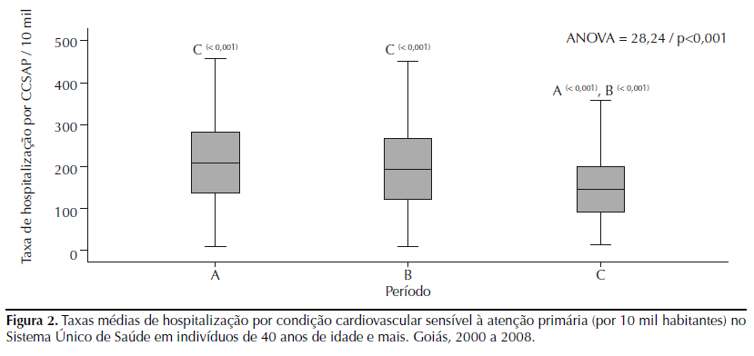
RESULTADOS

Slide 8
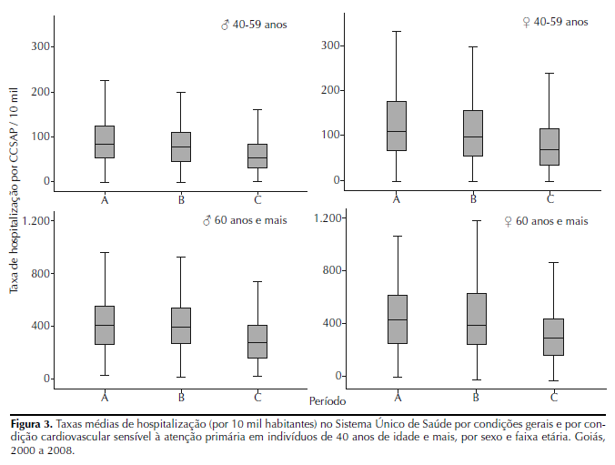
RESULTADOS

Slide 9
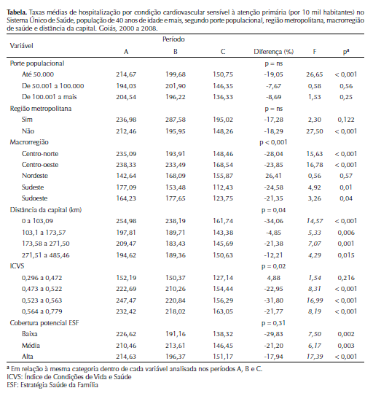
RESULTADOS

Slide 10
DISCUSSÃO
A diminuição da hospitalização geral e por CCSAP está em linha com outros estudos brasileiros. Aumento do acesso e melhoria das condições de saúde podem explicar a redução
Taxas maiores no sexo feminino. Mulheres utilizam mais os serviços de saúde, especialmente por cuidados preventivos
Redução de ICCSAP em todos os grupos de municípios. Taxas menores de ICSAP estão relacionadas à qualidade dos serviços de APS.

Slide 11
DISCUSSÃO
Grupo de municípios com maior tendência a altas taxas: maior porte populacional; pertencentes à região metropolitana; próximo à capital; com melhores índices de condições de vida e saúde. “Lei dos cuidados inversos”: as condições de saúde da população e seus diferenciais são fortemente dependentes do modo de organização da distribuição social da riqueza, i.e., há maior oferta de serviços nos quais as populações são menos carentes deles. A proximidade do hospital, o funcionamento de unidades 24h, o excesso do número de consultas (características de grandes centros urbanos) associam-se com maiores taxas de internação.

Slide 12
LIMITAÇÕES DO ESTUDO
As hospitalizações estudadas não incluem a população não usuária do SUS
No SIH, não é possível categorizar as reinternações de um mesmo indivíduo, variável importante ao se avaliar o impacto dos serviços de saúde no cuidado a essas condições
Novos estudos são necessários para estabelecer o impacto de serviços de APS/ESF nas taxas de internação por CCSAP, incluindo análises pormenorizadas por meio da avaliação de componentes de qualidade, dentre eles: o processo de trabalho das equipes (acesso, acessibilidade, cobertura das ações disponibilizadas entre outros), o papel da APS/ESF no sistema de saúde (robustez, coordenação de cuidado, ordenação da atenção) e o processo de educação permanente desses profissionais dessas equipes para o manejo adequado e oportuno de pacientes com condições cardiovasculares e fatores de risco associados.

